Slide 1
學位分配 - 小一派位
School Places Allocation - Primary One Allocation

Slide 2
檢視小一統一派位結果
及註冊學生

Slide 3

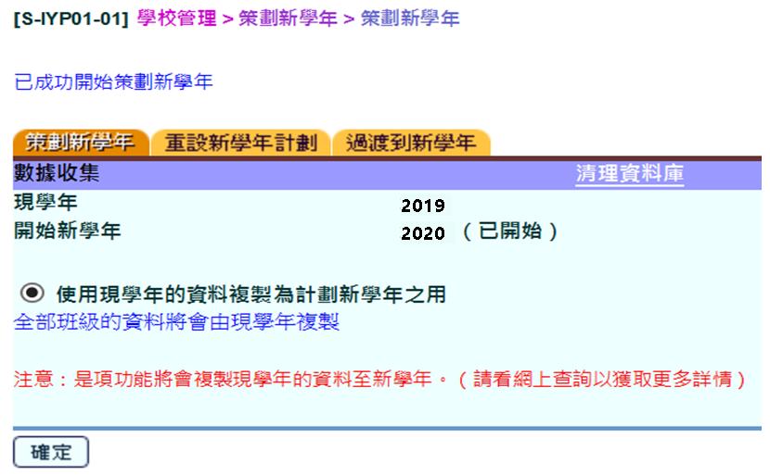
預備工作（一）：策劃新學年

Slide 4
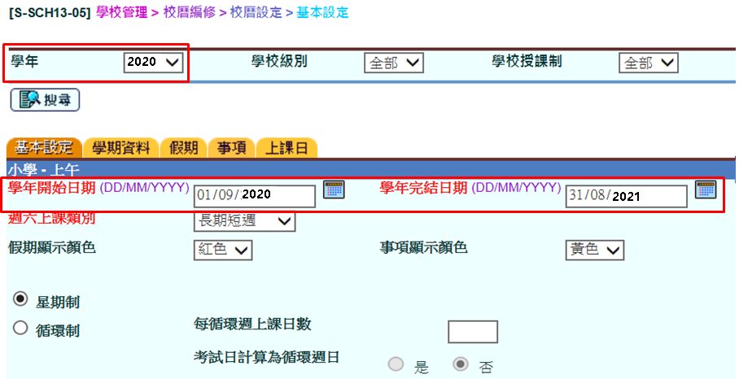
預備工作（二）：設定新學年的校曆

Slide 5
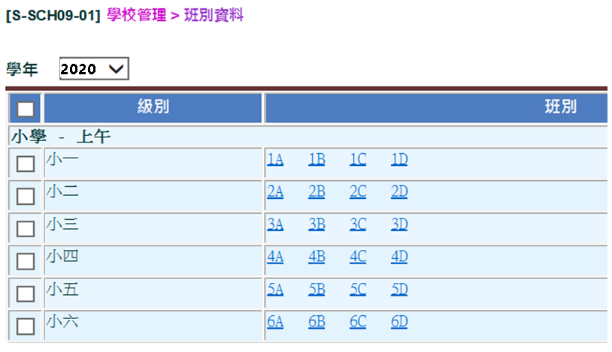
預備工作（三）：設定新學年班級結構

Slide 6
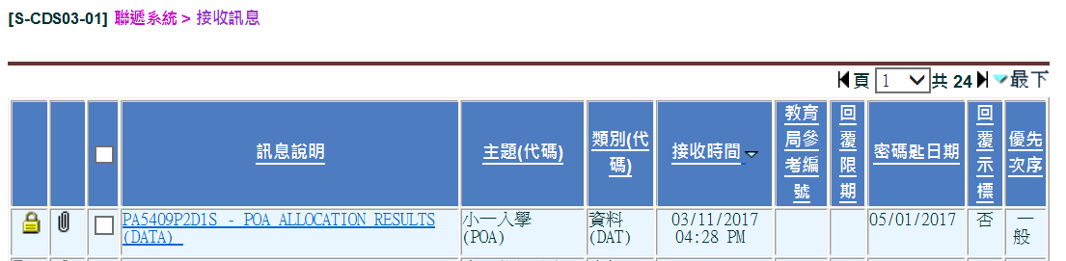
接收小一派位結果
聯遞系統 > 接收訊息
接收及解密小一派位結果﹙數據檔﹚

Slide 7
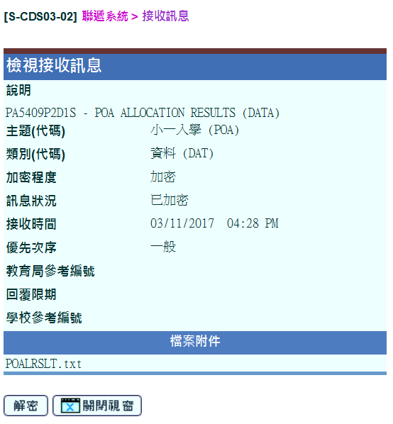
接收小一派位結果
聯遞系統 > 接收訊息
接收及解密小一派位結果﹙數據檔﹚

Slide 8
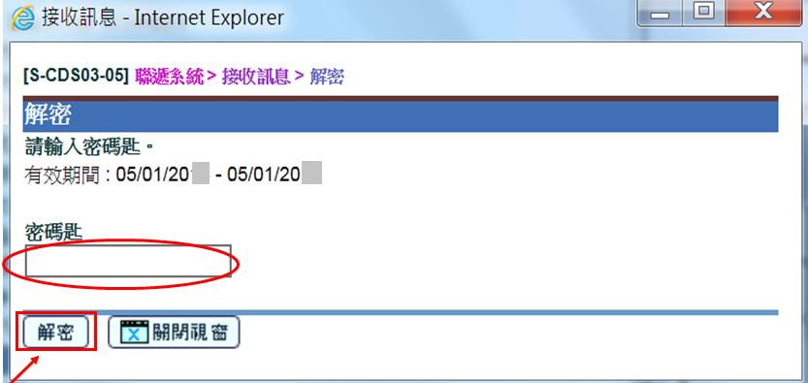
接收小一派位結果
輸入密碼

Slide 9
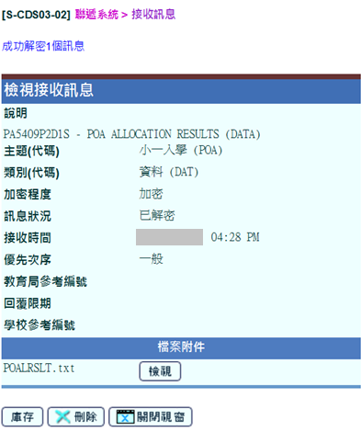
檢視數據檔附件
處理統一派位結果

Slide 10
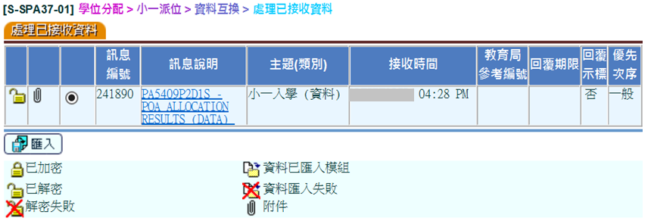
學位分配 > 小一派位 > 資料互換
匯入小一派位結果數據檔
處理統一派位結果

Slide 11
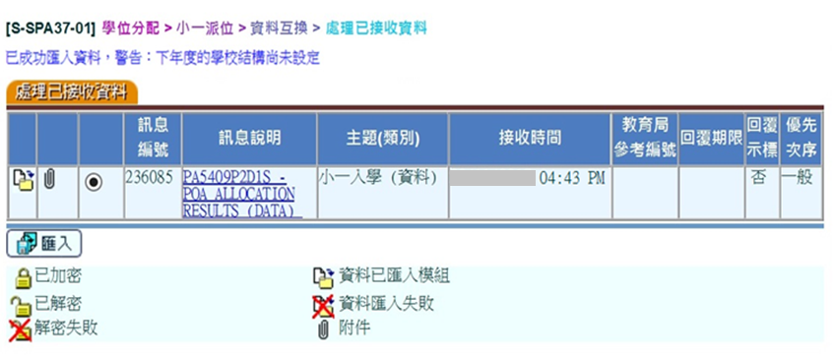
成功匯入小一派位結果數據檔
處理統一派位結果

Slide 12
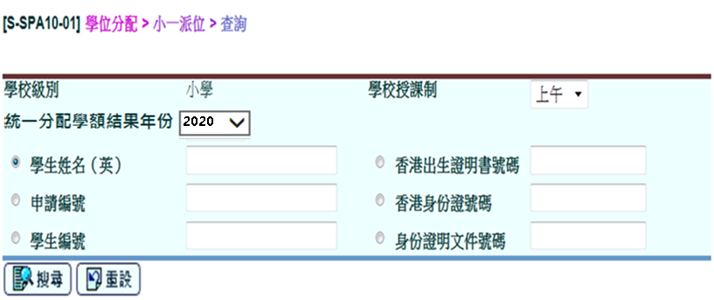
學位分配 > 小一派位 > 查詢
以年份及/或學生資料查詢派位結果
檢視小一派位結果

Slide 13
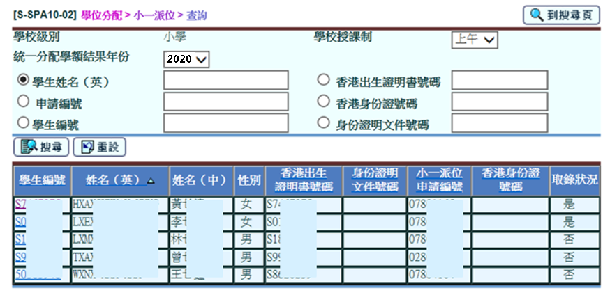
學位分配 > 小一派位 > 查詢
按學生編號以檢視學生派位資料
檢視小一派位結果

Slide 14
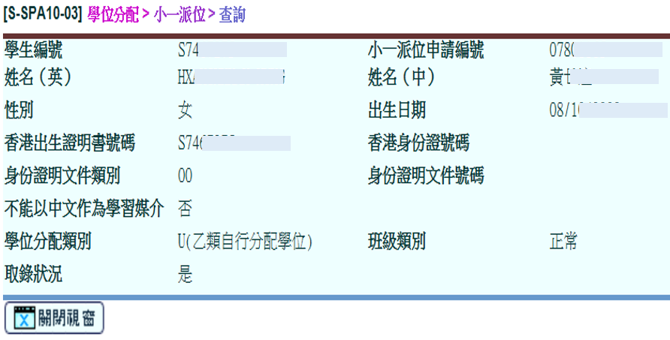
學位分配 > 小一派位 > 查詢
檢視學生派位資料
檢視小一派位結果

Slide 15
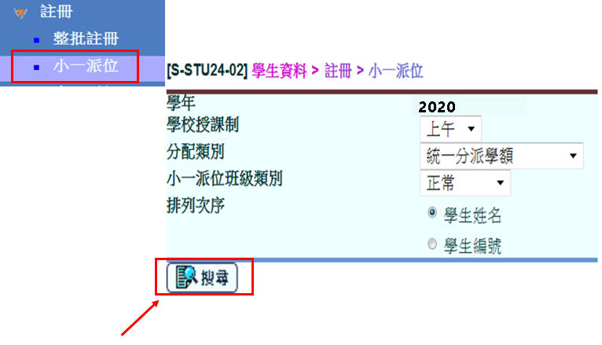
便捷收生
學生資料 > 註冊 > 小一派位
選取合適的學校授課制、分配類別及小一派位班級類別，以搜尋學生名單

Slide 16
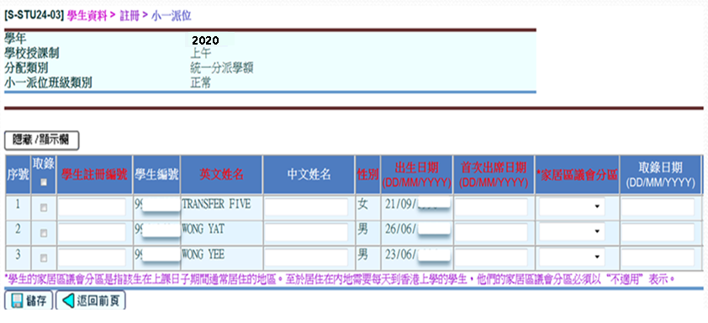
便捷收生
學生資料 > 註冊 > 小一派位
輸入學生資料，便捷收生

Slide 17
- 完 -

